Slide 1
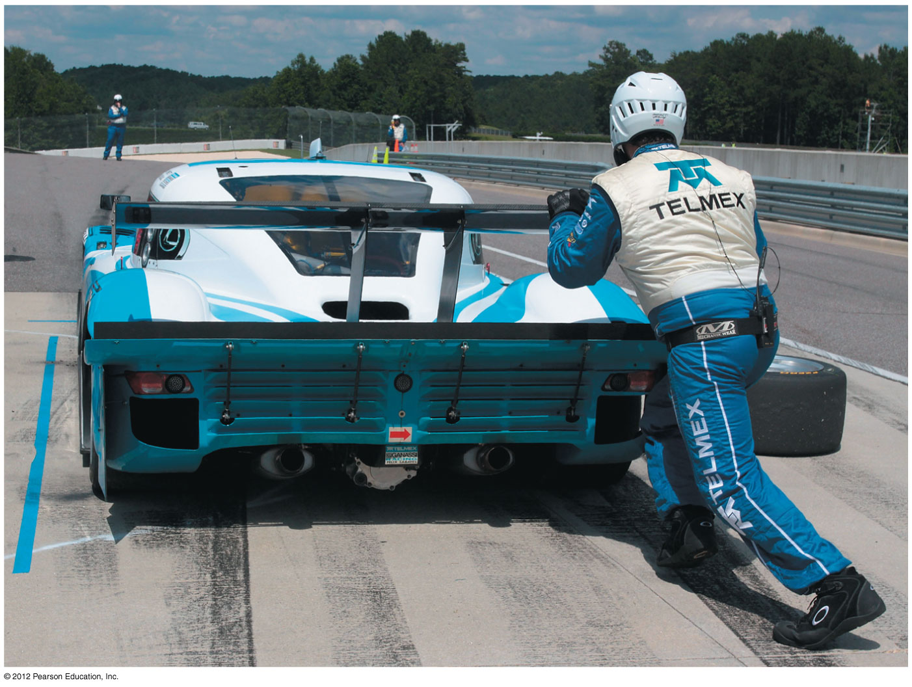
力 Force

Slide 2
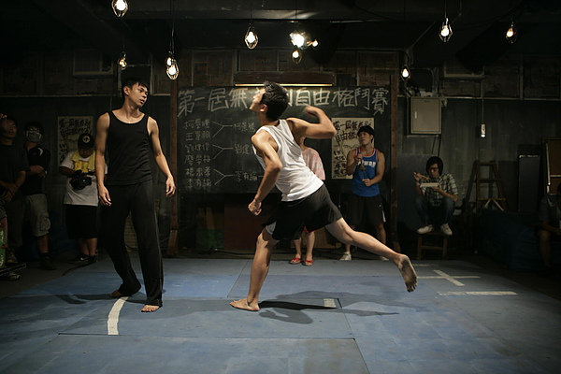
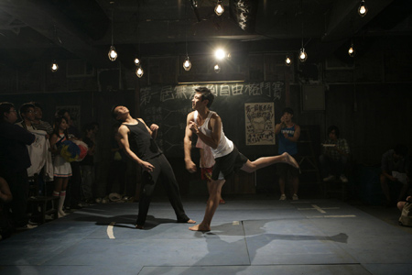

力是一個很熟悉的觀念

Slide 3
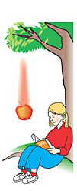
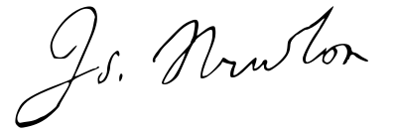
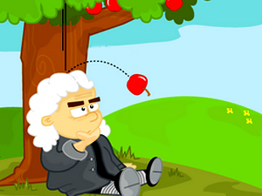
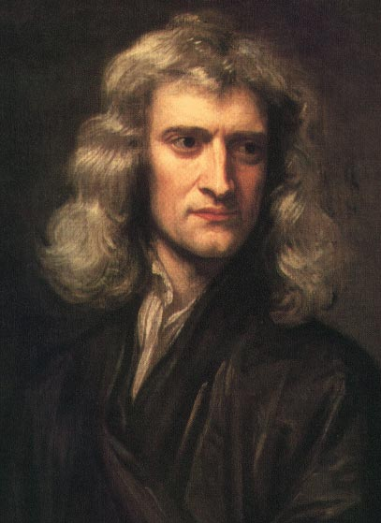
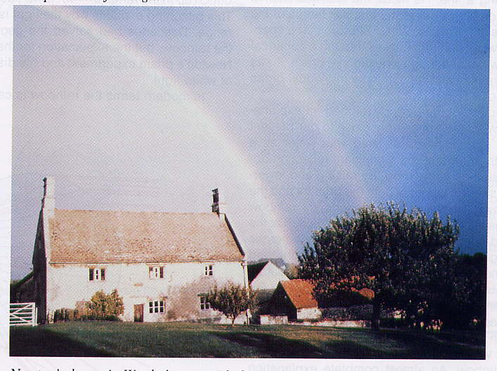
Isaac Newton
(1642-1727)

Slide 4
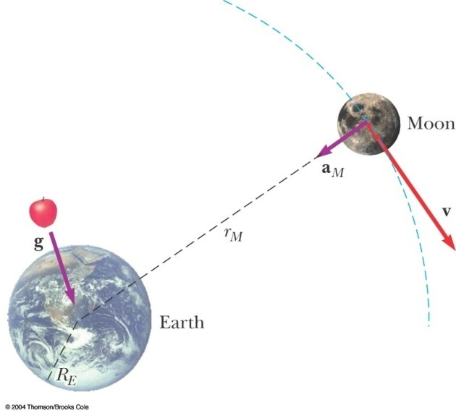
月球的運動與蘋果的運動都是加速度運動！
兩者的加速度都同樣指向地心！
合理猜測：月球與蘋果同樣都在地球影響下運動！地球影響是運動的因！
同樣的因，必然造成同樣的果！
而月球與蘋果的運動軌跡相同之特質就是加速度！因此加速度是果！

Slide 5





因
果
地球影響
蘋果加速度
$$F∝a$$
將一物體對另一物體的影響，稱為力 Force。
經驗顯示：質量越大越難推動！需要越大的力。
F
$$F=ma$$
F
加速度是指向地心，因此力與加速度都有方向性。
$$\vec{F}=m\vec{a}$$
牛頓運動定律
物體的運動狀態的改變，完全由其所受的力來決定！

Slide 6
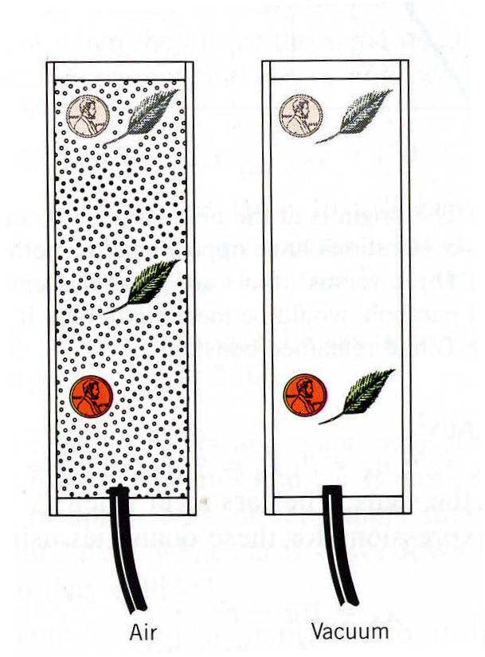
過去會說物體在密的、與稀疏的環境運動方式不同！
牛頓就會說，密與疏的環境的影響，一樣可以分析為黏滯力。
物體的運動狀態的改變，完全由其所受的力來決定！

Slide 7
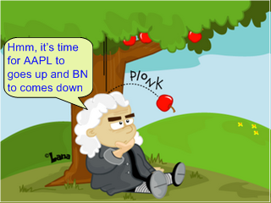
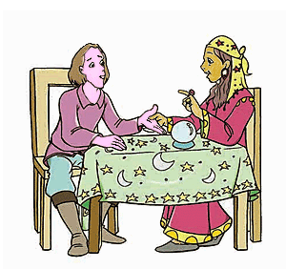

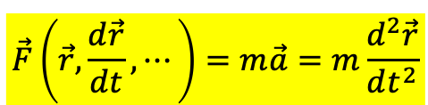

如果我們知道力與位置等物理量的關係：
$$\vec{F}\left(\vec{r},\vec{v},⋯\right)$$
例如萬有引力：
$$\vec{F}=−G\frac{mM}{r^{2}}\hat{r}$$
將力的公式代入牛頓定律$\vec{F}=m\vec{a}$，就得到位置$\vec{r}$必須滿足的方程式：
$$\vec{F}\left(\vec{r},\frac{d\vec{r}}{dt},⋯\right)=m\vec{a}=m\frac{d^{2}\vec{r}}{dt^{2}}$$
Equation of Motion 運動方程式
運動方程式是一個微分方程式，若能求解，就可預測物體運動的位置。
牛頓定律能預測物體的整個運動軌跡。

Slide 8
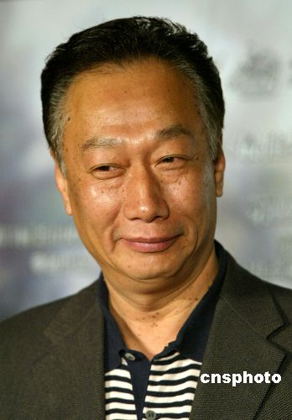


Slide 9
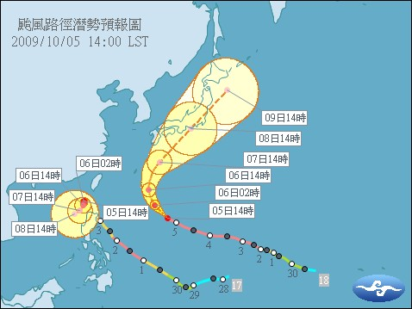

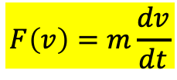
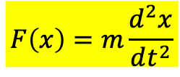
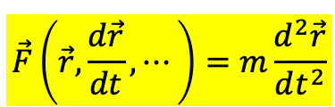
牛頓定律加上對力的描述，給定運動方程式Equation of Motion，
此系統未來任一時間的位置$\vec{r}\left(t\right)$，必須滿足這個方程式！
$$\vec{F}\left(\vec{r},\frac{d\vec{r}}{dt},⋯\right)=m\frac{d^{2}\vec{r}}{dt^{2}}$$
若是一維：
$$F\left(x\right)=m\frac{d^{2}x}{dt^{2}}$$
$$F\left(v\right)=m\frac{dv}{dt}$$
運動方程式Equation of Motion使我們可以預測$\vec{r}\left(t\right)$，也就是此系統未來狀態！
這是力學最重要的原則！

Slide 10
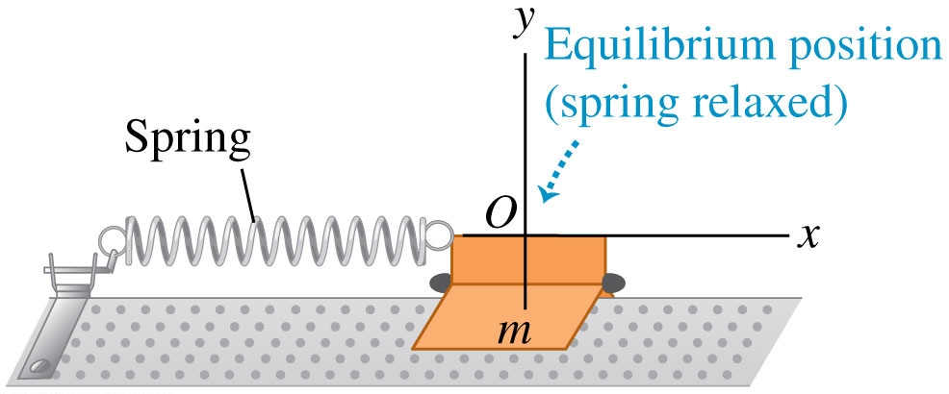
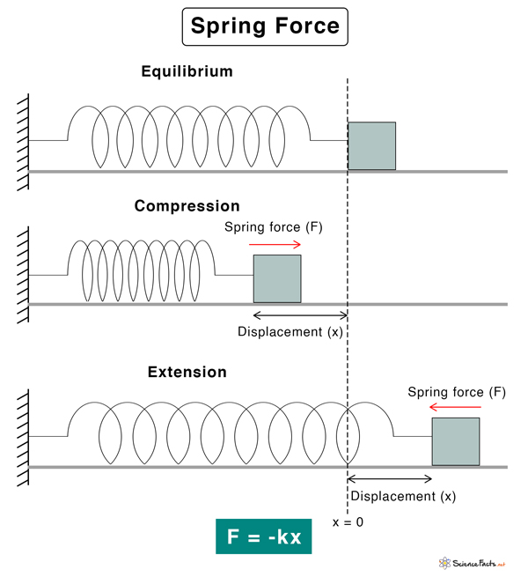
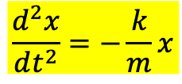

彈力
簡諧運動的運動方程式
$$F=−kx$$
$$\frac{d^{2}x}{dt^{2}}=−\frac{k}{m}x$$

Slide 11
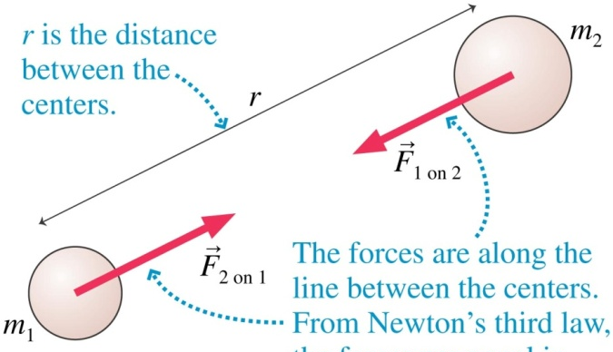


$$\vec{F}=−G\frac{mM}{r^{2}}\hat{r}$$
這是由許多的觀察，讓牛頓歸納（拼湊、猜測）出萬有引力的描述。
由加速度的方向可以推論出萬有引力是由受力者指向施力者的中心。

Slide 12
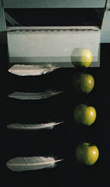


物體下落運動以同樣的加速度進行
a 與質量無關
$$F=ma$$
所以地球對地表物體的萬有引力與該物體的質量成正比！
$$F∝mM$$

Slide 13
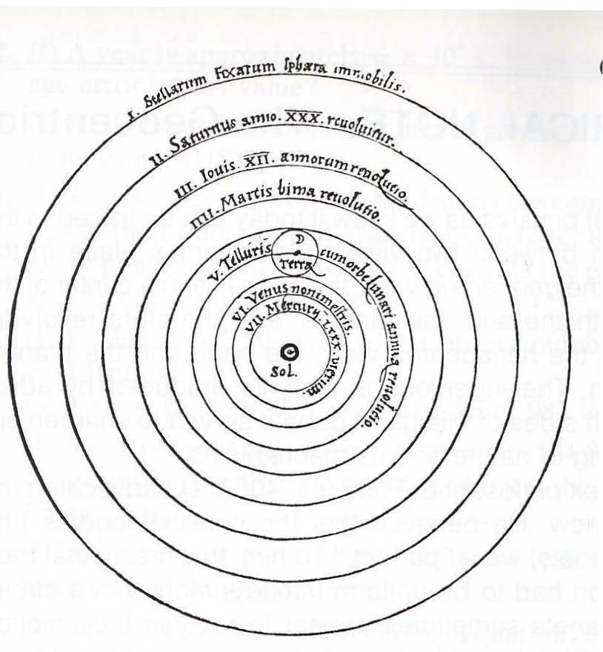
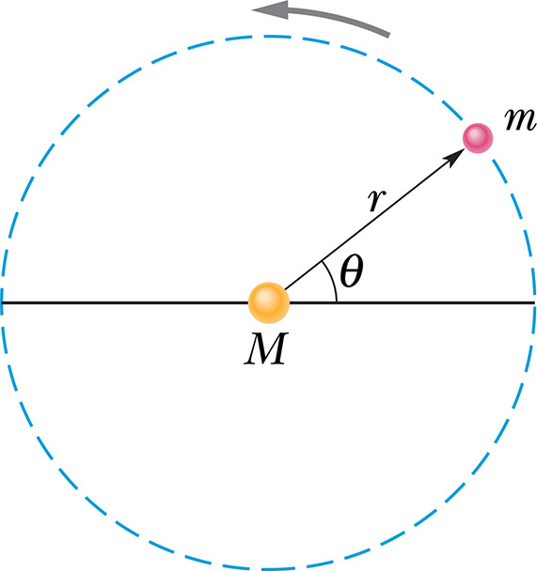
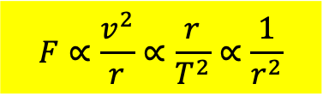

引力與距離的關係如何？
我們必須對不同位置的引力作測量！
行星繞太陽也是由於太陽對行星的萬有引力：
九大行星系統等於對萬有引力在九個不同距離做了九次觀察與測量。
在九個不同位置，圓周軌道滿足：
Kepler’s Third Law
$$T^{2}∝r^{3}$$
萬有引力提供了圓周運動的向心力。
$$F∝\frac{v^{2}}{r}∝\frac{r}{T^{2}}∝\frac{1}{r^{2}}$$
引力必須與距離平方成反比，才能解釋數據。

Slide 14

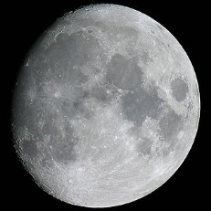


萬有引力
$$\vec{F}=−G\frac{mM}{r^{2}}\hat{r}$$
代入運動定律
$$\vec{F}=m\vec{a}$$
運動方程式
牛頓將此猜想運用於月球軌道的計算！

Slide 15
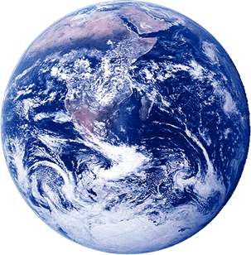
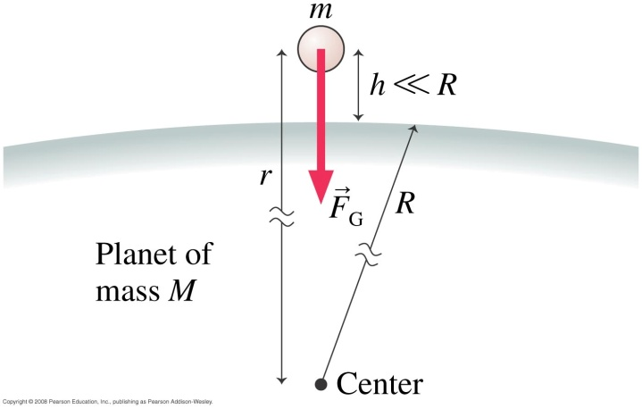

地表附近的運動：
地球對地表上物體的萬有引力，與地心距離平方成反比。
物體高度遠小於地球半徑，與地心距離是一個常數。
$$\vec{F}=−G\frac{mM}{R^{2}}\hat{r}=−mg\hat{j}$$
選向上方向為y方向。
y
地表上重力大致上與位置無關。
地表附近，物體的加速度是一個常數。

Slide 16
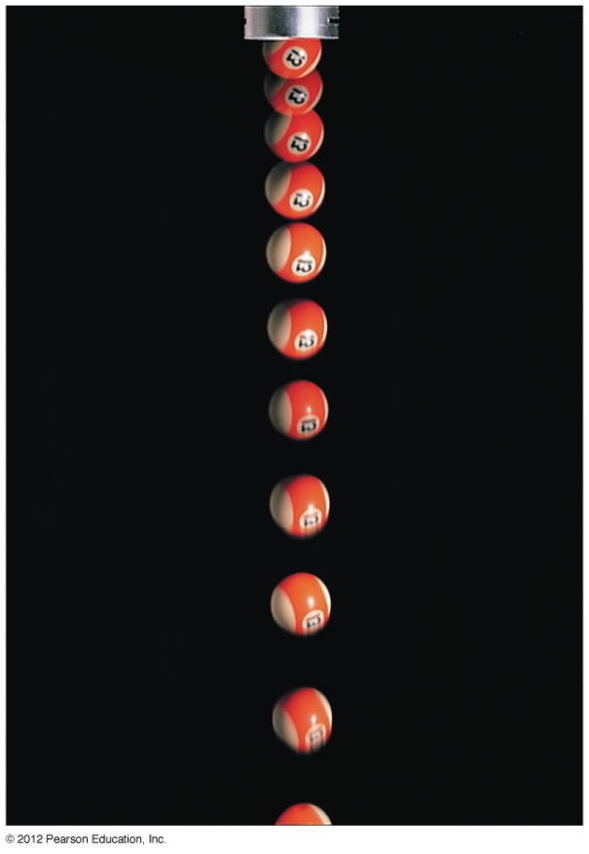
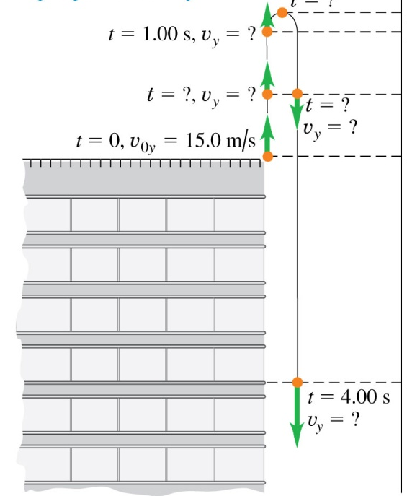
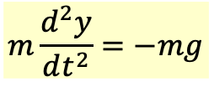
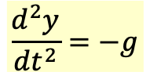


地表附近的自由落體或拋體
$$\vec{F}=−mg\hat{j}$$
$$m\vec{a}=−mg\hat{j}$$
$$m\frac{d^{2}y}{dt^{2}}=−mg$$
$$\frac{d^{2}y}{dt^{2}}=−g$$
地表附近自由落體的運動方程式！這是微分方程式！

Slide 17
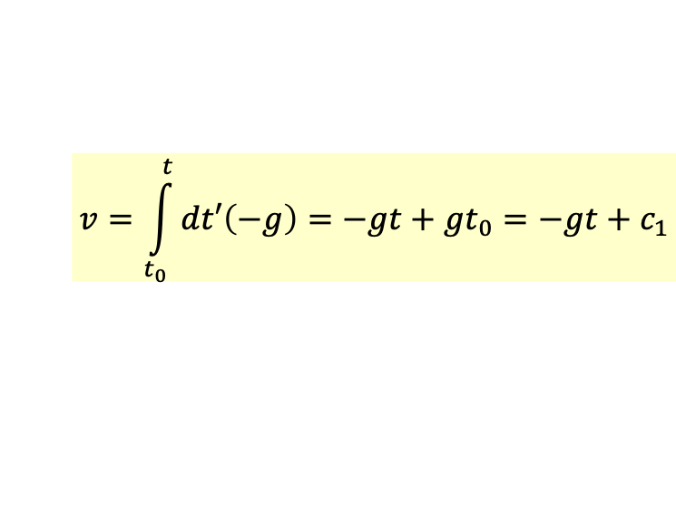

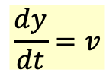
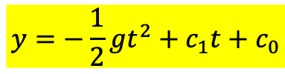
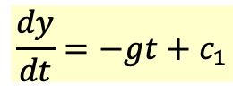
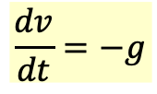
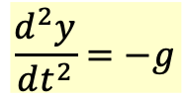
$$v=\int_{t_{0}}^{t}{dt′\left(−g\right)}=−gt+gt_{0}=−gt+c_{1}$$
解微分方程式
$$\frac{d^{2}y}{dt^{2}}=−g$$
$$\frac{dy}{dt}=v$$
引入速度，使微分少一次。
$$\frac{dv}{dt}=−g$$
速度的微分是一個多項式，
因此速度也是一個多項式！
多項式的微分幂次會降一次，
因此速度是時間的線性函數。
$$v=−gt+c_{1}$$
這裡有一個常數，如果沒有這個常數，起始速度只能為零。
$$\frac{dy}{dt}=−gt+c_{1}$$
位置的微分是一個多項式，
因此位置也是一個多項式！
多項式的微分幂次會降一次，
因此位置是時間的二次函數。
$$y=−\frac{1}{2}gt^{2}+c_{1}t+c_{0}$$
如果沒有這個常數，起始位置只能為零。
這裡有兩個未知的常數，顯示單靠微分方程式無法決定唯一解！

Slide 18


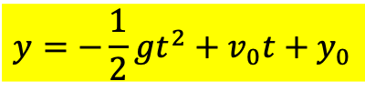

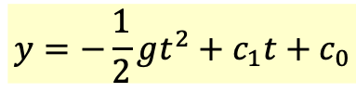

$$y=−\frac{1}{2}gt^{2}+c_{1}t+c_{0}$$
$$v=−gt+c_{1}$$
微分方程式無法決定唯一解
但我們還未輸入起始的位置與速度，稱為起始條件！
$$y\left(0\right)=y_{0}$$
$$v\left(0\right)=v_{0}$$
無疑地，起始條件會影響運動的軌跡！
解的表示式中的兩個未定常數$c_{0},c_{1}$，正好由兩個起始條件來決定：
$$y\left(0\right)=c_{0}=y_{0}$$
$$v\left(0\right)=c_{1}=v_{0}$$
運動方程式加上兩個起始條件就決定唯一的一個解！
$$y=−\frac{1}{2}gt^{2}+v_{0}t+y_{0}$$
要求出物體運動路徑，必須加上初位置初速度兩個起始條件

Slide 19
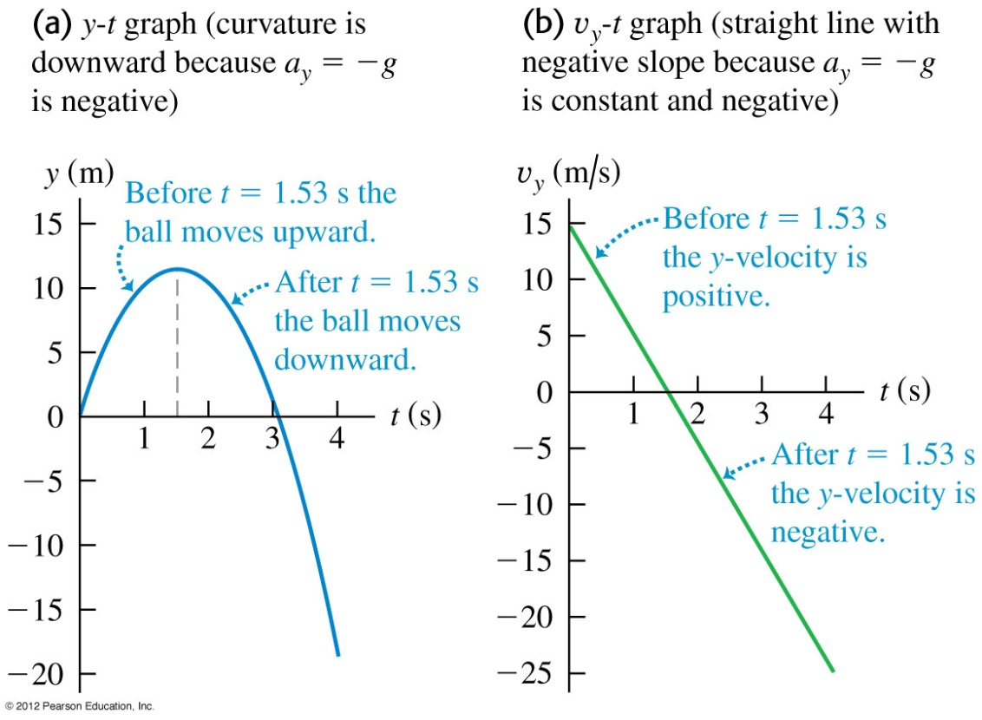
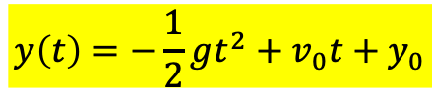
垂直拋體
$$y\left(t\right)=−\frac{1}{2}gt^{2}+v_{0}t+y_{0}$$

Slide 20
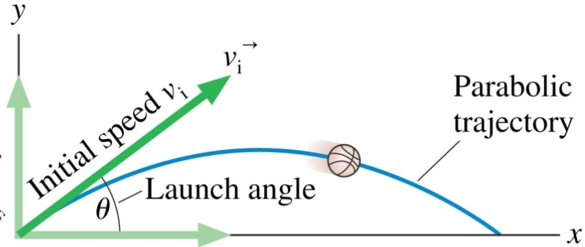



牛頓定律加上力的描述給定運動方程式，再加上起使條件(起始位置與速度），便能決定此系統未來任一時間的狀態！
$$\vec{F}=m\vec{a}$$
起始條件
$$\vec{r}\left(0\right),\vec{v}\left(0\right)$$
$$\vec{r}\left(t\right)$$
函數可唯一解出

Slide 21
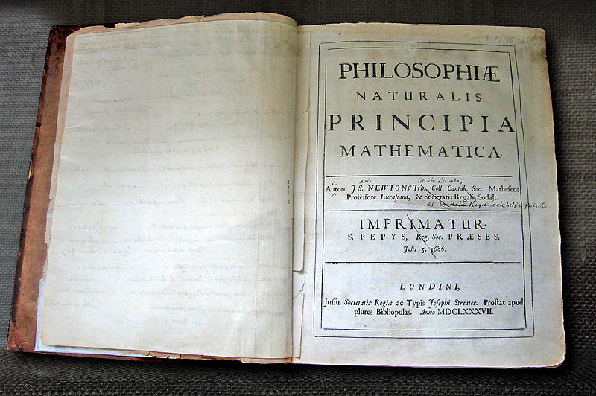
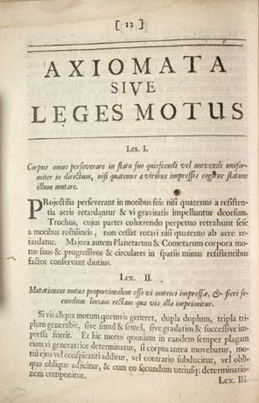
Newton's own copy of his Principia, with hand-written corrections
“ a Mathematical demonstration of Copernican hypothesis”
Makes out all the phenomena of the celestial motions by the only supposition of a gravitation towards he center of sun, decreasing as the squares of the distances.

Slide 22
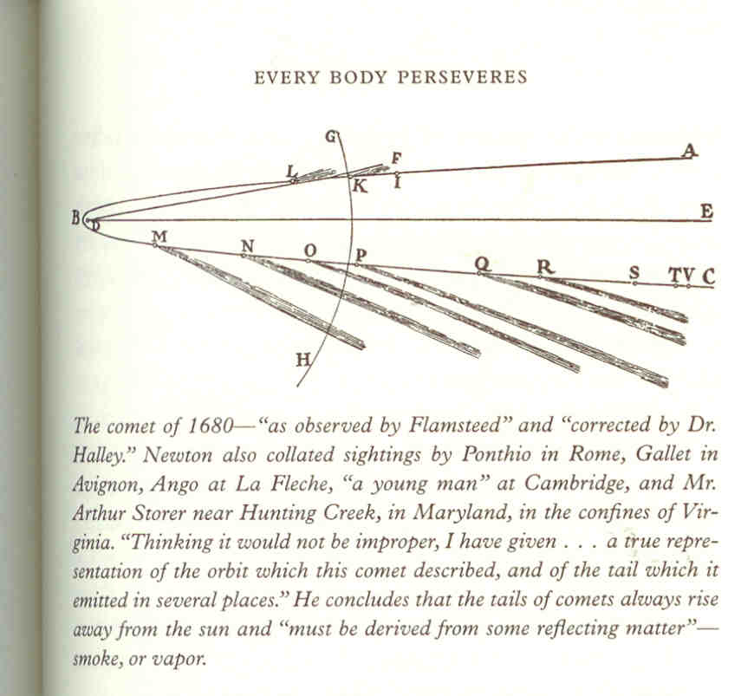
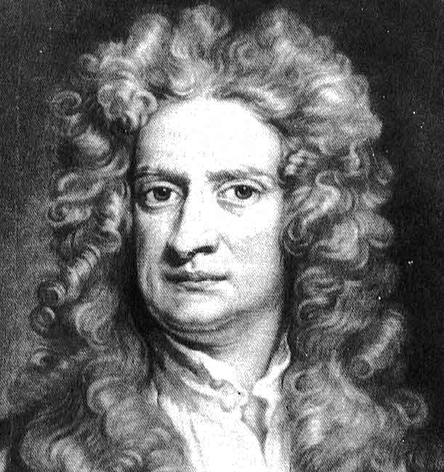

Slide 23
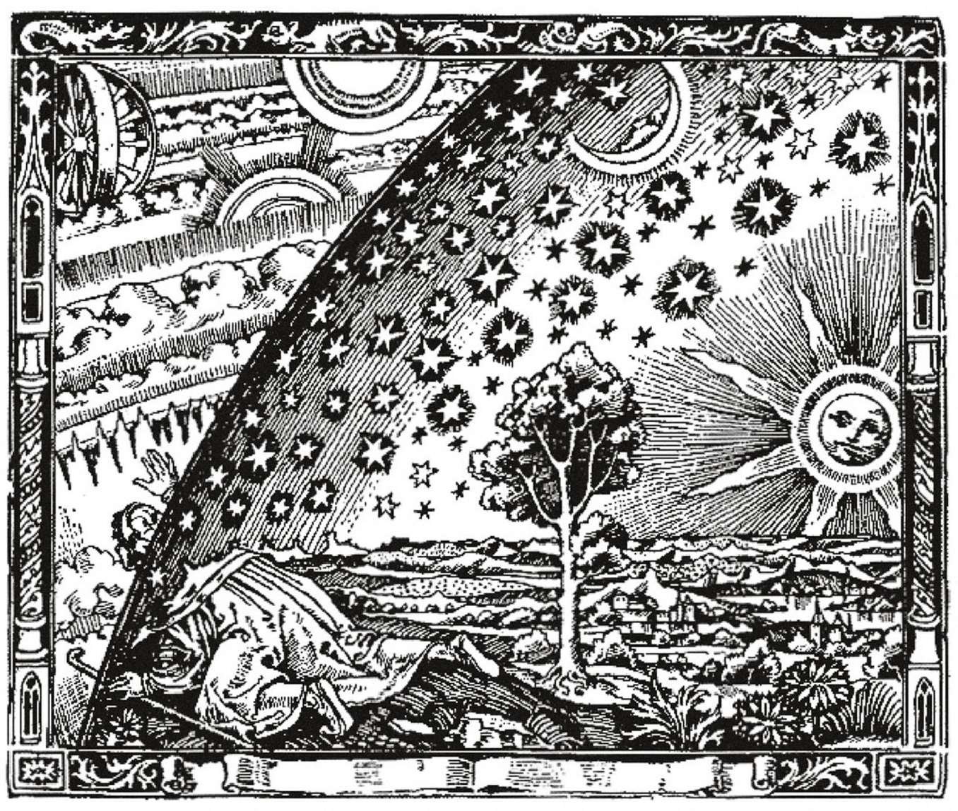
人類探頭進入自然現象的內在，了解帶動自然運轉背後零件與規則！Engraving around 1530 (from Hemleben: "Galilei")

Slide 24
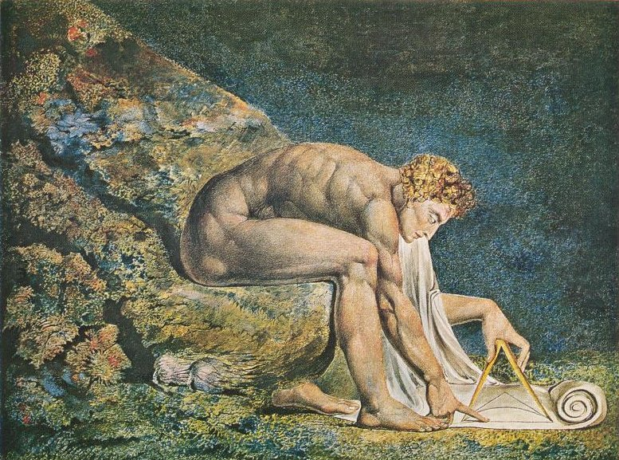
牛頓成為人類對自然的控制能力的象徵！
Newton, by William Blake; here, Newton is depicted critically as a "divine geometer”

Slide 25



Slide 26


另一個日常生活中的力的描述：摩擦力 Friction Force
物體不動時的摩擦力稱靜摩擦力，力的大小隨情況而定。

Slide 27

動摩擦
物體開始移動後的摩擦力稱動摩擦力。

Slide 28



動摩擦力近似是一個常數！與運動快慢無關。
實驗發現，動摩擦力與垂直的正向力$n$成正比：
$$f_{k}=nμ_{k}$$
$μ_{k}$:動摩擦係數

Slide 29





靜摩擦力大小由物體維持靜止這個條件來決定，
但最大值經測量發現一般都與垂直的正向力成正比。
$$f_{s}<nμ_{s}$$
$μ_{s}$:最大靜摩擦係數
同時，動摩擦力一般來說是一定值，與垂直的正向力成正比：
$$f_{k}=nμ_{k}$$
$μ_{k}$:動摩擦係數

Slide 30


Slide 31




先從與時間無關的常數力開始討論：
$$\vec{F}=m\vec{a}$$
每一個質點都滿足一個牛頓第二定律。
例 1:
因此解運動問題，首要分析每一個質點的受力！
繩的張力Tension $T$一定沿著繩的方向。
如果忽略繩的質量，因爲繩的 $ma = 0$，因此繩兩端張力必須相等。

Slide 32







繩兩端的張力$T$相等。
這還有一個條件：兩個物體的加速度$a$相等。
每一個質點都滿足一個牛頓第二定律。
$$T=m_{1}a$$
$$a=\frac{m_{2}g}{m_{1}+m_{2}}$$
$$m_{2}g−T=m_{2}a$$
未知量$a,T$就可以解出。
$$T=\frac{m_{1}m_{2}g}{m_{1}+m_{2}}$$

Slide 33





$$a=\frac{m_{2}g}{m_{1}+m_{2}}$$
以上這個例子是等加速度運動，加速度不變：
找到加速度後，代入等加速度運動公式，物體運動的軌跡就可以全部得到。
任何時間$t$，物體運動的位置$x(t)$與速度$v\left(t\right)$都可以知道了。
例如，對方塊一：
$$x(t)=\frac{1}{2}\frac{m_{2}g}{m_{1}+m_{2}}t^{2}+v_{0}t+x_{0}$$
$$v\left(t\right)=\frac{dx}{dt}=\frac{m_{2}g}{m_{1}+m_{2}}t+v_{0}$$
$$a\left(t\right)=\frac{dv}{dt}=\frac{m_{2}g}{m_{1}+m_{2}}$$

Slide 34




$$\vec{F}=m\vec{a}$$
力與加速度都是向量！
以分量來表示，向量的牛頓運動定律其實是三個方程式：
每一個方向都有一個牛頓運動定律！
$$F_{x}=m\frac{d^{2}x}{dt^{2}}$$
F
$$F_{y}=m\frac{d^{2}y}{dt^{2}}$$
F
$$F_{z}=m\frac{d^{2}z}{dt^{2}}$$

Slide 35



例 2:
F
a
車輛受重力及地面施力：
地面施力一定垂直於地面：正向力 (Normal Force) $\vec{n}$。
車輛的加速度是指向圓形軌道的圓心，因此是水平方向。
所以可以確定：合力是指向水平方向。

Slide 36







用分量來討論向量問題是最容易的！
$$a$$
每一個方向都有一個牛頓運動定律！
$$F_{x}=ma_{x}$$
$$n\sin{θ}=m\frac{v^{2}}{r}$$
$$n=\frac{mg}{\cos{θ}}$$
$$F_{y}=ma_{y}$$
$$n\cos{θ}−mg=0$$
$$v=\sqrt{rg\tan{θ}}$$

Slide 37



一般地面會有摩擦力，容許車子以比無摩擦時較快的速度過彎。
$$a$$
$$f_{s}$$
每一個方向都有一個牛頓運動定律！
$$F_{x}=ma_{x}→n\sin{θ}+f_{s}\cos{θ}=m\frac{v^{2}}{r}$$
$$F_{y}=ma_{y}→n\cos{θ}−mg−f_{s}\sin{θ}=0$$
代入已知的、駕駛行駛的速度 $v$，未知的$n,f_{s}$就可以解出來！
但當$f_{s}$大於最大靜摩擦力時，車子就開始打滑。

Slide 38

解題訣竅：
將未知的力與加速度以符號代表。
要求每一個有質量的物體，每一個方向都滿足一個牛頓第二定律！
無質量或質量可以忽略者，要求其所受合力必須為零。
聯立方程式，解出未知量。

Slide 39

計算旋轉速度！

Slide 40


Slide 41





$$−$$
$$=0$$
$$−$$
$$=0$$
支架張力與重力的合力等於質量乘向心加速度！
合力提供了質量作等速圓周運動所需的向心力！

Slide 42



Slide 43



Slide 44


Slide 45



$$n+T\sin{30°−Mg}=0$$
$$T\cos{30°}{−n∙μ_{k}=Ma}$$

Slide 46



$$n−Mg\cos{α}{=0}$$
$Mg\sin{α}$ $−n∙μ_{k}=Ma$

Slide 47







開始下滑的角度？
$$n−Mg\cos{θ}{=0}$$
$Mg\sin{θ}$ $−f_{s}=0$
$$f_{s}≤n∙μ_{s}$$
$$f_{s}=n∙μ_{s}$$
開始下滑的角度 $θ_{c}$
$$Mg\sin{θ_{c}=Mg}\cos{θ_{c}∙μ_{s}}$$

Slide 48


Slide 49



Slide 50



Slide 51



上方小方塊在下方方塊上滑行
$$m_{1}a_{1}=m_{2}g∙μ_{k}$$
$$m_{2}a_{2}=F−m_{2}g∙μ_{k}$$

Slide 52










施力$\vec{F}$使方塊組向右移動，在何條件下，左方的方塊會維持不向下滑動？
$$a=\frac{F}{M+m}$$
$$N=Ma=\frac{FM}{M+m}$$
$$f_{s}$$
$$N$$
左方的方塊會維持不向下滑動
$$mg$$
$$f_{s}=mg$$
最大靜摩擦力：$Nμ_{s}$
不滑動條件
$$f_{s}<Nμ_{s}$$
$$mg<\frac{FM}{M+m}μ_{s}$$

Slide 53



Slide 54




摩擦力的根源是原子力或分子力。
$$F(x)$$
$$x$$
正力為排斥力，力為負則為吸引力
實際接觸的介面處的原子分子彼此互相吸引。
相對運動時必須施力以克服此吸引力，這即摩擦力！

Slide 55


巨觀的接觸面積與實際的接觸面積不同！
動摩擦力大致由微觀實際的接觸面積決定，
較大的正向力會增加實際接觸面積。
故正向力越大動摩擦力也越大。
$$f_{k}=nμ_{k}$$

Slide 56



原子力 Lennard-Jones
$$F\left(x\right)=4\frac{ε}{σ}\left[12{\left(\frac{σ}{x}\right)}^{13}−6{\left(\frac{σ}{x}\right)}^{7}\right]$$
$$σ=0.263 nm$$
$$ε=1.51×{10}^{−22} J$$
與萬有引力定律不同，此式只是一個近似，但很好用！

Slide 57

原子力是由電磁力產生

Slide 58


原子力來自原子內電荷分布不均，所形成的電偶極之間的力
永久電偶極
+
+
+
-
-
-
+
+
+
-
-
-
感應形成電偶極
摩擦力可以分解為原子力，原子力又可以分解為電磁力。

Slide 59






宇宙間的所有力都可以分解為四個基本力！
在現代物理中，力的概念被交互作用取代。
宇宙間有四個基本交互作用：電磁、重力、強、弱交互作用。

Slide 60
強力與弱力都有很小的範圍，因此只在微觀世界才能觀察的到！
重力太過微弱，在日常生活也只扮演有限角色！
可以說，日常自然就是電磁作用的個人秀！

Slide 61






原子核由兩種核子：質子與中子組成
核力或強作用力

Slide 62




原子內的正電與大部分的質量集中於極小的原子核 Nucleus

Slide 63


原子核是由束縛很緊的質子與中子所組成。
What holds them together?
將核子束縛於原子核內的力稱為核力或強作用。
將核子束縛於原子核的核力，必須克服距離很近的質子彼此的電磁排斥力，
是四個力中最強的，所以也稱強作用。

Slide 64

吸引力形成的束縛態：分子、原子、運動範圍被限制於一個區域內，
這種情況，位能一般如下圖，機械能必須小於無限遠處的位能
兩端都有 turning point，所以只能拘限在這兩點之間運動。
束縛能：拆散束縛態所需的能量，平衡點位能與無限遠處位能的差！
位能陷得越深，束縛能越大。

Slide 65


核子在很靠近時，彼此間出現很強核力吸引力，
若核子可以接近到${10}^{−15} m$，就會放出束縛能而束縛在一起！
$E=mc^{2}$，核力強到束縛能極大，對質量影響不能忽略！
原子核質量 = 質子中子總質量 – 總束縛能/$c2$
束縛能越大，質量越小。

Slide 66

原子核的平均束縛能竟然大致可以由質子數決定：
圖的中段每個核子平均束縛能最大，
位於兩端的原子核會傾向變化為中段的核子，增加束縛能，放出能量。

Slide 67


核反應原則上即是透過原子核種的變化，增加束縛能，釋放能量：
一：放射性原子核的衰變 Decay of Radioactive Nucleus
二： 能量釋放的核分裂 Nuclear Fission，及核融合Nuclear Fusion

Slide 68
當某些較大原子核分裂為多個較小原子核後，總質量可以減少，稱核分裂。
總質量減少，消失的質量以能量形式釋出，$E=mc^{2}$，此能量的來源就是核力！

Slide 69

這核分裂過程可以在有序可控制情況下進行，Chain reaction
鈾的核分裂需要一個額外的中子來引發，因此原來是相對穩定。
但一旦開始，鈾的核分裂會製造額外的中子，因此形成連鎖反應。
因此可以以中子的數量來控制核分裂的速度。

Slide 70

Enrico Fermi
1901 –1954

Slide 71


Atomic bomb
J. Robert Oppenheimer
1904 –1967
New York City

Slide 72



Sun and fusion 核融合
$4p^{+}→{}_{2}^{4}{He}$………..
核融合是四個氫原子核融合成氦原子核，
釋放出巨大能量，源頭也是核力。
但其中兩個質子必須轉換成中子。
因此過程很複雜！

Slide 73



一個質子轉換成中子。這是弱交互作用！
氫原子核融合為氘$({}_{1}^{2}H=1p^{+}1n)$，其中一個質子反過來轉換為中子！
$$n^{0}→p^{+}+e^{−}+{\overline{ν}}_{e}$$
$$p^{+}→n^{0}+e^{+}+ν_{e}$$
Deuterium 氘：氫的同位素

Slide 74
氫原子核融合

Slide 75


$$4p^{+}→{}_{2}^{4}{He}+2e^{+}+2ν_{e}+\text{Energy}$$
With the current rate of burning, the sun will last for another five billion years.

Slide 76


獨立原子核含大量核子，常不穩定，會自發分裂為較穩定的原子核，
Radioactive decay稱為放射性原子核衰變。
但許多衰變十分緩慢，自然界就存在不穩定具放射性的原子核，

Slide 77




鈾原子核的$α$衰變
$${}_{92}^{238}U→{}_{90}^{234}{Th}+{}_{2}^{4}{He}$$
$α$衰變放出一個氦原子核，總質子數、中子數都沒變，
粒子身份都沒有改變，應該說是核分裂。

Slide 78


鈾原子核的$α$衰變放射之發現者：
Henri Becquerel 1852 – 1908 觀察自然的鈾鹽！

Slide 80

含鈾的玻璃在紫外線照射下發出螢光！

Slide 81



Uranium, ₉₂U
Uranium is weakly radioactive because all isotopes of uranium are unstable. Uranium decays slowly by emitting an $α$ particle.
UO₂
Uranium-238 (99.2739–99.2752%), Uranium-235 (0.7198–0.7202%)
The half-life of Uranium-238 is about 4.47 billion years and that of Uranium-235 is 704 million years.

Slide 82



Becquerel 希望證實鈾塊在日光照射下發出的螢光是有穿透性的。
特別將底片與鈾塊間蓋上黑紙。
沒想到在沒有日光照射鈾塊時，也會感光。
放射性鈾鹽自發放射的$α$射線，使底片感光。

Slide 83


$α$衰變中，核子的身份都沒有改變，
原子核質量 = 質子中子總質量 – 總束縛能/c²
原子核質量變化，就是束縛能變化，束縛能增加，能量就被釋放出來：
動量守恆，因此較輕的氦原子核就會以高速放射出來！

Slide 84


原子核的α衰變，可以將衰變原子核，看成$α$粒子與產物原子核的束縛態。
吸引的核力很強，對應很深的位能，但只有短距$r<R$。
長距$r>R$，位能則由排斥的庫倫位能取代。

Slide 85

$α$粒子可以透過量子穿隧效應，自發地穿透放射離開。
因為是量子效應，因此發生的可能是由機率控制！
有就是每單位時間，有特定機率，$α$粒子可以穿透，而發生$α$衰變。
但機率是不確定的，它有可能發生，也可能不發生。
衰變是一個沒有有確定性的過程。

Slide 86


Slide 87


Slide 88


Slide 89


Slide 90


Slide 91



Slide 93


Slide 94



弱交互作用 Weak Interaction：衰變的交互作用。
在自然界，單獨的中子是不穩定的。
β 衰變
$$n^{0}→p^{+}+e^{−}+{\overline{ν}}_{e}$$

Slide 95



$β$衰變
$$n^{0}→p^{+}+e^{−}+{\overline{ν}}_{e}$$
與$α$衰變不同，在$β$衰變中，核子的身份改變了，
同時會放出微中子$ν$！
原子核內的中子可以進行$β$衰變。

Slide 96



原子核中的質子數目決定原子的化學性質。
$$n^{0}→p^{+}+e^{−}+{\overline{ν}}_{e}$$
原子核中若發生β 衰變，原子核的核種會改變！
不穩定的放射性原子核，可以透過β 衰變 ，衰變為不同的原子核，
例如：碳同位素原子核衰變為氮原子核！
$${}_{6}^{14}{\text{C}}→{}_{7}^{14}{\text{N}}+e^{−}+{\overline{ν}}_{e}$$
衰變前後原子核的質量會有差異，而有能量釋放。
大部分不穩定放射性原子核的放射性，就來自 β 衰變 ！
β 衰變會不會發生，就要看產物原子核是不是被容許！

Slide 97


這些衰變可以在圖上顯示。

Slide 98

Decay chain

Slide 99



Slide 101


$β$衰變所放出的電子的能量極大，因此稱為$β$射線，其能量分佈：
電子的速度最大可以到達接近光速的$0.86$。

Slide 102

Beta Ray Bill 馬面雷神

Slide 103



β Beta 衰變代表中子並不穩定！
$$n^{0}→p^{+}+e^{−}+{\overline{ν}}_{e}$$
注意中子是基本粒子，可不是由質子與電子組成的！
質子與電子能組成的粒子是氫原子！中子要小非常多。
$β$衰變不像$α$衰變，不是組成中子的電子脫離了質子。
衰變是中子消失了，產生了質子、電子與微中子。

Slide 104


什麼！基本粒子也會衰變、消失？
對！幾乎所有基本粒子都會衰變！
如果基本粒子也會消失，人世間還有什麼會是永恆的？

Slide 105



但話說回來，基本粒子可以衰變、可以產生也不奇怪。
$$p^{+}+\text{Ne}→p^{+}+\text{Ne}+π^{+}$$
相對論容許新粒子在撞擊中由能量產生：$E→M.$
$$E=mc^{2}$$

Slide 106


高速的宇宙射線在大氣層高空撞擊出許多新的基本粒子！
因為能量可以轉換為質量，產生新的粒子！
$$E=mc^{2}$$

Slide 107



這些新的基本粒子都會衰變！
$$π^{+}→μ^{+}+ν_{μ}$$
$$μ^{+}→e^{+}+ν_{e}+{\overline{ν}}_{μ}$$
同理，粒子也可以衰變，將質量轉化為衰變產物的能量：$M→E$.
較重的粒子在自然界通常不存在。他們一產生不久就會衰變。
許多衰變都如貝他衰變是由弱交互作用造成。特徵是都產生微中子。

Slide 108

質量介於輕子與重子之間，稱為介子 Meson

Slide 109


邈子是會衰變的。因此自然界不存在。

Slide 110


獨立的中子半衰期是10分鐘，但如果是在穩定的原子核裡，中子就可以很長壽。

Slide 111

真正長壽的是質子。

Slide 112





造成衰變的弱交互作用是幾乎所有基本粒子都有的作用。人都會衰老。
大部分粒子都衰變，五種基本粒子因為輕或其他因素，不會衰變，組成了自然。
Neutron
Proton
Electron
Photon
Neutrino

Slide 113



基本粒子

Slide 114


Slide 115


Slide 116


Slide 117



$γ$ 衰變只是如氫原子在原子核的能態間躍遷，放出電磁波。

Slide 118


Slide 119



原子核的衰變是一個微觀的量子現象。
我們無法預測單一一顆原子核何時及是否衰變，只能預測它衰變的機率。
注意即使完全相同的原子核，它的命運：何時及是否衰變，都不相同。
$$Γ$$
每單位時間衰變發生的機率通常是固定的。
對每一個相同的原子核都相等。
$$1−Γ$$

Slide 120

農場的每一株菜都不同，代表一樣品種的菜還是有先天與後天的差異。
但每一個放射性原子核都是一模一樣的，無從分辨，
根據科學的確定原則，照理講應該有一樣的性質與測量結果。
但事實是：完全相同的原子核，它的命運，何時及是否衰變，都不相同。

Slide 121



Slide 122


Slide 123





機率對單一顆原子核的衰變無法預測，
如果是觀測一大群原子核：等於重複實驗很多次。
機率使我們可以預測原子核衰變後的數量$N$。
$$N$$
$$t$$
$$\frac{dN}{dt}\left(t\right)=−ΓN\left(t\right)$$
假設 $Γ$ 是一個原子核每秒衰變的機率。
$ΓN$ 即是一群$N$個原子核，每秒衰變發生的次數。
每衰變一次，數目就減1。 $−ΓN$ 等於數目變化率$\frac{dN}{dt}$。
這是一個微分方程式！等式在任何時間$t$都成立，因此是一個函數方程式。
$N$的一次微分這個函數，與$N\left(t\right)$函數成正比。

Slide 124


$$\frac{dN}{dt}=−ΓN$$
函數的微分與自己成正比！
有沒有這樣的函數？不可能是多項式。也不是三角函數。
$$\frac{d}{dx}e^{x}=e^{x}$$
指數函數的微分依舊是指數函數。

Slide 125







指數函數的微分，$a$是任一正數：
$$f\left(x\right)=a^{x}$$
$$\frac{d}{dx}a^{x}=\lim_{∆x→0}{\frac{a^{x+∆x}−a^{x}}{∆x}}=\lim_{∆x→0}{\frac{a^{x}\left(a^{∆x}−1\right)}{∆x}}=a^{x}\lim_{∆x→0}{\frac{\left(a^{∆x}−1\right)}{∆x}}$$
中括號內的式子與 x 無關，可以視為一個常數，由a決定。
$$\frac{d}{dx}a^{x}=\left[\lim_{∆x→0}{\frac{\left(a^{∆x}−1\right)}{∆x}}\right]∙a^{x}=c∙a$$
對於不同$的 a，c$ 也會不一樣，可以看成由$a$的值決定的函數$c\left(a\right)$。
我們先從兩個極端來看這函數：$a=1$ 時 $c=0$，而$a→∞$時，$c$應該也$→∞$。
那麼在$a=1$與$a=∞$之間，應該有一個a，它所對應的$c=1$。
將此數稱為 $e$，那麼
$c\left(e\right)=1$
$$\frac{d}{dx}e^{x}=c\left(e\right)∙e^{x}=e^{x}$$
於是我就找到一個函數的微分就是它自己！

Slide 126





$$\frac{d}{dx}e^{x}=e^{x}$$
如果
那麼
$$\frac{d}{dx}e^{bx}=be^{bx}$$
$$\frac{d}{dx}e^{bx}=\frac{d}{d(bx)}e^{bx}∙\frac{d\left(bx\right)}{dx}=be^{bx}$$
於是我就找到一個函數的微分與自己成正比！
若有了常數e的值，任意$a$的指數函數微分就可以計算出來。
$$a^{x}={\left(e^{\ln{a}}\right)}^{x}=e^{\ln{a}∙x}$$
$$\frac{d}{dx}a^{x}=\frac{d}{dx}e^{\ln{a}∙x}=\ln{a}∙e^{\ln{a}∙x}=\ln{a}∙a^{x}$$

Slide 127



Euler's number
常數 e 是一個無理數，在數學上就像 π 一樣重要，其值大概是2.71828左右。
2.71828182845904523536028747135266249775724709369995
$$\frac{d}{dx}e^{x}=e^{x}$$
Leonhard Euler
(1707-1783)

Slide 128








$$N$$
$$\frac{d}{dx}e^{bx}=be^{bx}$$
$$t$$
$$\frac{dN}{dt}=−ΓN$$
取常數$b$為$−Γ$，即得到解！
$$N=e^{−Γt}$$
但我可以在這個解的前面乘上任一個常數$C$，解仍成立
$$N=Ce^{−Γt}$$
$$\frac{dN}{dt}=\frac{dCe^{−Γt}}{dt}=C\frac{de^{−Γt}}{dt}=−CΓe^{−Γt}=−ΓN$$
注意常數$C$可以是任意數，我們似乎得到了無限多組解。

Slide 129






$$N$$
$$t$$
$$\frac{dN}{dt}=−ΓN$$
微分方程式只規定變化率與數量正比，
此規定的漏洞是無法禁止等比例增減，也就是將數量乘常數$C$！
$$N=Ce^{−Γt}$$
但也因有$C$我們才能引入起始數目$N_{0}$，否則起始數量只是$1$。
事實上$N\left(0\right)=C=N_{0}$
$$N=N_{0}e^{−Γt}$$
如果沒有引入起始的條件$N_{0}$，微分方程式有無限多個解。
引入適當的起始條件，微分方程式就只有唯一解。

Slide 130
以積分來進行解微分方程式的技巧：
$$\frac{dN}{dt}=−ΓN$$
$$\frac{dN}{dt}=−Γ\left(t\right)∙f\left(N\right)$$
$$\frac{1}{N}dN=−Γdt$$
$$\frac{1}{N}∆N=−Γ∆t$$
$$\sum{\frac{1}{N}∆N}=−\sum{Γ∆t}$$
這是把函數$N$看成變數時，其變化$dN$與原來的變數變化$dt$之間的比例。
兩邊都取積分：
$$\int_{N_{0}}^{N}{\frac{1}{N′}dN′}=−Γ\int_{t_{0}}^{t}{dt′}$$
$$\int_{N_{0}}^{N}{\frac{1}{f\left(N′\right)}dN′}=−\int_{t_{0}}^{t}{Γ\left(t′\right)dt′}$$
$${\left.\ln{N^{′}}\right|}_{N_{0}}^{N}={\left.−Γt′\right|}_{t_{0}}^{t}$$
$$\ln{N}−\ln{N_{0}}=\ln\left(\frac{N}{N_{0}}\right)=−Γ\left(t−t_{0}\right)$$
兩邊都取指數：
$$\frac{N}{N_{0}}=e^{−Γ\left(t−t_{0}\right)}$$

Slide 131
$$\int_{x_{i}}^{x}{dx′}∙\frac{1}{x^{′}}=?$$
證明：
$$\frac{d}{dx}\left(\ln{x}\right)=\frac{1}{x}$$
$$e^{\ln{x}}=x$$
對$x$微分並使用連鎖律：
$$\frac{d}{d\left(\ln{x}\right)}e^{\ln{x}}∙\frac{d}{dx}\left(\ln{x}\right)=1$$
$$e^{\ln{x}}∙\frac{d}{dx}\left(\ln{x}\right)=x∙\frac{d}{dx}\left(\ln{x}\right)=1$$
得證：
$$\frac{d}{dx}\left(\ln{x}\right)=\frac{1}{x}$$
$$\int_{x_{i}}^{x}{dx′}∙\frac{1}{x^{′}}={\left.\ln{x^{′}}\right|}_{x_{i}}^{x}=\ln{x}−\ln{x_{i}}=\ln\left(\frac{x}{x_{i}}\right)$$

Slide 132








指數遞減函數，比所有多項式遞減都快：
$$\lim_{x→∞}{\frac{e^{−x}}{x^{−n}}}=\frac{x^{n}}{e^{x}}→0$$
$$e^{x}=\sum_{n=1}^{∞}{\frac{x^{n}}{n!}}=1+x+\frac{x^{2}}{2!}+\frac{x^{3}}{3!}+\frac{x^{4}}{4!}⋯$$
$$N=N_{0}e^{−Γt}=N_{0}e^{−\frac{t}{τ}}$$
$$τ≡\frac{1}{Γ}$$
$τ$稱平均壽命，數量變為$1/e$的時間。
指數遞減函數，減少一半的時間永遠相同。
$$\frac{N\left(t_{2}\right)}{N\left(t_{1}\right)}=\frac{c∙e^{−Γt_{2}}}{c{∙e}^{−Γt_{1}}}=e^{−Γ\left(t_{2}−t_{1}\right)}=\frac{1}{2}$$
指數遞減
$$\left(t_{2}−t_{1}\right)=\frac{1}{Γ}\ln{2}≡T_{\frac{1}{2}}$$
半衰期

Slide 133


碳14的半衰期是5700 ± 30年。
例如核分裂產物中的放射性碘-129半衰期可以到1600萬年，
過程中一直有放射性，這就是核廢料難處理的原因。

Slide 134






氚Tritium

Slide 135



Slide 136









同理，細菌的生長及傳染病傳播也是類似。
現在比例常數為正！
$$\frac{dN}{dt}=+ΓN$$
$Γ$是單位時間傳播比例infection rate：一個人會傳給多少人 。
$ΓN就是$單位時間新增染病人數。
$$N=N_{0}e^{+Γt}$$
數量隨時間增加以指數遞增。
$$\ln{N}=\ln{N_{0}}+Γt$$
隨時間以指數遞增的函數的對數，是時間的線性函數。

Slide 137


$$\ln{N}=\ln{N_{0}}+Γt$$
隨時間以指數遞增的函數的對數，是時間的線性函數。
斜率就是單位時間傳播比例 $Γ$。

Slide 139
牛頓運動定律適用於靜止或相對以等速運動的觀察者。
對於加速中，或旋轉的觀察者，牛頓運動定律是不對的。
這些觀察者就被稱為非慣性座標系。有時這樣的座標系比較方便。

Slide 140

合力等於質量乘向心加速度！
但如果觀察者跟著一起旋轉：
此質點看起來就是靜止的。靜力平衡問題。
但原來的合力依舊存在，質量應該向內運動！
牛頓運動定律似乎失效了！
但我們可以假想一個虛幻的離心力，
若離心力洽與合力抵消，牛頓運動定律就還是對的！
這個憑空加入的力稱為假力。
由以上可知，假力洽與合力抵消，合力與上圖的向心力相等。
因此，離心力與向心力大小相等，方向相反。
$$\vec{F}=mrω^{2}\hat{r}$$
注意此假力所有質點都會受到，而大小與質量成正比，並由轉速$ω$決定。

Slide 141

非慣性座標系中，憑空加入一假力，便能使牛頓運動定律成立。
因為我們已習慣了牛頓定律，也可以說：加速觀察者會觀察到一個額外的力！
他感覺到的力沒有來源，因此稱為假力。
以加速觀察者為例，因為慣性，物體並不會如加速觀察者一起加速。
對以$\vec{a}$加速的觀察者，所有物體會出現一反向，似乎由假力造成的加速度$−\vec{a}$。
所有物體，無論輕重，假力加速度$−\vec{a}$是一樣的！
因此物體所受假力與其質量成正比： $−m\vec{a}$，這與重力完全一致。

Slide 142





這兩個以定速相對運動的觀察者，稱為兩個慣性座標系！
根據日常生活經驗，兩個慣性座標系所測量到的時間與空間滿足以下關係：
$$x′=x−vt$$
$$y′=y$$
$$t′=t$$
伽利略變換

Slide 143





從伽利略變換可以推導出慣性座標系之間的速度的變換
$$x′=x−vt$$
$$u_{x}^{′}=\frac{dx′}{dt}=\frac{d\left(x−vt\right)}{dt}=\frac{dx}{dt}−v=u_{x}−v$$
$$u_{x}^{′}=u_{x}−v$$
$$u_{y}^{′}=u_{y}$$

Slide 144


$$u_{x}^{′}=u_{x}−v$$

Slide 145



慣性座標系之間的加速度的變換
$$u_{x}^{′}=u_{x}−v$$
$$a_{x}^{′}=\frac{du_{x}^{′}}{dt}=\frac{d\left(u_{x}−v\right)}{dt}=a_{x}$$
$$a_{x}^{′}=a_{x}$$

Slide 146





若移動觀察者有等加速度$a_{0}$，則為加速座標系，變換必須修改：
注意兩原點間的距離為： $vt+\frac{1}{2}a_{0}t^{2}$。
$$x^{′}=x−vt−\frac{1}{2}a_{0}t^{2}$$
$$u_{x}^{′}=u_{x}−v−a_{0}t$$
$$a_{x}^{′}=\frac{du_{x}^{′}}{dt}=\frac{d\left(u_{x}−v−a_{0}t\right)}{dt}=a_{x}−a_{0}$$
$$a_{x}^{′}=a_{x}−a_{0}$$

Slide 147
加速觀察者會觀察到一個假力！
他感覺的力沒有來源，因此稱為假力。
因為慣性，物體並不會如加速觀察者一 起加速。
對以$\vec{a}$加速的觀察者，所有物體會出現一反向，似乎由假力造成的加速度$−\vec{a}$。
所有物體，無論輕重，假力加速度$−\vec{a}$是一樣的！
因此物體所受假力與其質量成正比： $−m\vec{a}$，這與重力完全一致。

Slide 148
加速觀察者會觀察到一個假力！
他感覺的力沒有來源，因此稱為假力。
假力與質量成正比，假力的加速度如重力加速度一樣是常數。

Slide 149


Slide 150


Slide 151


Slide 152


Slide 153



Slide 154



Slide 155


Slide 156



旋轉座標系
${\hat{e}}_{i},i=1,2,3$是旋轉的座標軸，相對於慣性系是在旋轉之中。
因此座標軸與時間有關。
已知位置向量$\vec{r}$可以以分量表示：
$$\vec{r}=\sum_{i=1}^{3}{r_{i}}{\hat{e}}_{i}$$
計算向量的時變率：
$$\frac{d}{dt}\vec{r}=\sum_{i=1}^{3}{\frac{{dr}_{i}}{dt}}{\hat{e}}_{i}+\sum_{i=1}^{3}{r_{i}}\frac{d{\hat{e}}_{i}}{dt}$$
第一項是旋轉座標中的分量$r_{i}$的時間微分，第二項是座標軸本身的時間微分。

Slide 157





如何描述轉動的快慢。
$$ω=\frac{dφ}{dt}$$
角速度向量$\vec{ω}$：
$$ω→\vec{ω}$$
剛體每一瞬間都有一旋轉軸。
$$\vec{ω}$$
大小就是旋轉角速度
方向就設為瞬間旋轉軸的方向！
右手手指繞旋轉時，大拇指的方向！

Slide 158












坐標軸${\hat{e}}_{i}$在旋轉下的變化，可以以角速度向量$\vec{ω}表示。$
${\hat{e}}_{i}$與$\vec{ω}$之間的夾角設為$θ$。
$$dφ=ω∙dt$$
$$∆φ=ω∙∆t$$
$$d{\hat{e}}_{i}=dφ∙\sin{θ}∙\hat{d{\hat{e}}_{i}}=\left(\hat{ω}×{\hat{e}}_{i}\right)∙dφ=\left(\hat{ω}×{\hat{e}}_{i}\right)∙ωdt=\vec{ω}×{\hat{e}}_{i}∙dt$$
$$\vec{ω}$$
$$\frac{d{\hat{e}}_{i}}{dt}=\vec{ω}×{\hat{e}}_{i}$$
$$\hat{ω}$$
$${\hat{e}}_{i}$$
$$d{\hat{e}}_{i}$$
$$\hat{ω}$$
$$\sum_{i=1}^{3}{r_{i}}\frac{d{\hat{e}}_{i}}{dt}=\sum_{i=1}^{3}{r_{i}\left(\vec{ω}×{\hat{e}}_{i}\right)}=\vec{ω}×\sum_{i=1}^{3}{\left(r_{i}{\hat{e}}_{i}\right)}=\vec{ω}×\vec{r}$$
$$\frac{d}{dt}\vec{r}=\sum_{i=1}^{3}{\frac{{dr}_{i}}{dt}}{\hat{e}}_{i}+\sum_{i=1}^{3}{r_{i}}\frac{d{\hat{e}}_{i}}{dt}$$
$$\frac{d\vec{r}}{dt}=\sum_{i=1}^{3}{\frac{{dr}_{i}}{dt}}{\hat{e}}_{i}+\vec{ω}×\vec{r}$$

Slide 159










$$\frac{d\vec{r}}{dt}=\sum_{i=1}^{3}{\frac{{dr}_{i}}{dt}}{\hat{e}}_{i}+\vec{ω}×\vec{r}$$
$$\frac{d{\hat{e}}_{i}}{dt}=\vec{ω}×{\hat{e}}_{i}$$
再對時間微分一次（假設$\vec{ω}$與時間無關）：
$$\frac{d^{2}}{dt^{2}}\vec{r}=\sum_{i=1}^{3}{\frac{{d^{2}r}_{i}}{dt^{2}}}{\hat{e}}_{i}^{}+\sum_{i=1}^{3}{\frac{{dr}_{i}}{dt}}\frac{d{\hat{e}}_{i}^{}}{dt}+\vec{ω}×\frac{d\vec{r}}{dt}=\sum_{i=1}^{3}{\frac{{d^{2}r}_{i}}{dt^{2}}}{\hat{e}}_{i}+\sum_{i=1}^{3}{\frac{{dr}_{i}}{dt}}\left(\vec{ω}×{\hat{e}}_{i}\right)+\vec{ω}×\left(\sum_{i=1}^{3}{\frac{{dr}_{i}}{dt}}{\hat{e}}_{i}+\vec{ω}×\vec{r}\right)=\sum_{i=1}^{3}{\frac{{d^{2}r}_{i}}{dt^{2}}}{\hat{e}}_{i}+2\vec{ω}×\left(\sum_{i=1}^{3}{\frac{{dr}_{i}}{dt}}{\hat{e}}_{i}\right)+\vec{ω}×\left(\vec{ω}×\vec{r}\right)$$
$$\frac{d^{2}}{dt^{2}}\vec{r}=\sum_{i=1}^{3}{\frac{{d^{2}r}_{i}}{dt^{2}}}{\hat{e}}_{i}+\sum_{i=1}^{3}{\frac{{dr}_{i}}{dt}}\frac{d{\hat{e}}_{i}}{dt}+\vec{ω}×\frac{d\vec{r}}{dt}$$
慣性座標系中加速度$\vec{a}$：
旋轉座標系中的加速度$\vec{a}′$
旋轉座標系中的速度$\vec{v}′$
慣性座標系中的$\vec{a}$：
$$\vec{a}=\vec{a}′+2\vec{ω}×\vec{v}′+\vec{ω}×\left(\vec{ω}×\vec{r}\right)$$

Slide 160






$$\vec{a}=\vec{a}′+2\vec{ω}×\vec{v}′+\vec{ω}×\left(\vec{ω}×\vec{r}\right)$$
慣性座標系中加速度$\vec{a}$
旋轉座標系中的加速度${\vec{a}}^{′}$
兩邊一起乘上質量：$m\vec{a}=\vec{F}$
$$\vec{F}=m{\vec{a}}^{′}+2m\vec{ω}×\vec{v}′+m\vec{ω}×\left(\vec{ω}×\vec{r}\right)$$
$$m{\vec{a}}^{′}=\vec{F}−2m\vec{ω}×\vec{v}′−m\vec{ω}×\left(\vec{ω}×\vec{r}\right)$$
離心力
Coriolis Force
在旋轉座標系中，使用牛頓定律時，必須加上以上兩個假力。
此式適用於任何有質量的物體。

Slide 161




$$\hat{ω}$$
$$−2\vec{ω}×\vec{v}$$
北半球朝南走會有向西的柯氏力
北半球朝北走會有向東的柯氏力

Slide 162

北半球的gulf stream是順時鐘方向

Slide 163






非慣性系同時有加速與旋轉：
$$\vec{r}$$
$$\vec{R}$$
$$\vec{s}$$
$$\vec{R}=\vec{r}+\vec{s}=\vec{V}=\sum_{i=1}^{3}{r_{i}}{\hat{e}}_{i}+\vec{s}$$
多出一項，原點的加速度
$$\frac{d^{2}\vec{R}}{dt^{2}}=\frac{d^{2}\vec{r}}{dt^{2}}+\frac{d^{2}\vec{s}}{dt^{2}}=\sum_{i=1}^{3}{\frac{{d^{2}r}_{i}}{dt^{2}}}{\hat{e}}_{i}+2\vec{ω}×\vec{v}+\vec{ω}×\left(\vec{ω}×\vec{r}\right)+\frac{d^{2}\vec{s}}{dt^{2}}$$
$$m{\vec{a}}^{′}=\vec{F}−2m\vec{ω}×\vec{v}−m\vec{ω}×\left(\vec{ω}×\vec{r}\right)−m\frac{d^{2}\vec{s}}{dt^{2}}$$

Slide 164


Slide 166


Slide 167




福科擺
$$\vec{ω}=\left(−ω\sin{θ},0,ω\cos{θ}\right)$$
$$\dot{\vec{r}}=\left(\dot{x},\dot{y},\dot{z}\right)$$
垂直方向
$$mv\sim 7×{10}^{−7}\text{m/}{\text{s}}^{2}≪g$$
$$\ddot{z}≪g$$

Slide 168


水平方向
$$\sin{ψ}\cos{φ}\sim \frac{x}{l}$$
$$\sin{ψ}\sin{φ}\sim \frac{y}{l}$$

Slide 169
將水平面視為一複數平面
以上兩個方程式可以寫成一個複數方程式：
取指數函數解代入：
普遍解可以寫成：

Slide 170

考慮以下起始條件$：ζ\left(0\right)=x\left(0\right)=a，\dot{ζ}\left(0\right)=0$
在實際情況下$p\sim {10}^{−4}≪q\sim \sqrt{\frac{g}{l}}$
$$ζ\left(t\right)\sim a\cos{qt}e^{−ipt}$$
擺以$q\sim \sqrt{\frac{g}{l}}$的角頻率做擺動，同時擺面以$p=ω\cos{θ}$的角速度繞鉛直軸旋轉。

Slide 171




另一做法：
$$\ddot{x}=+2ω\cos{θ}\dot{y}−\frac{g}{l}x$$
$$\ddot{y^{′}}=−2ω\cos{θ}\dot{x^{′}}−\frac{g}{l}y$$
$x=\left(a∙e^{αt}\right)$，$y=\left(b∙e^{αt}\right)$
  $$\left[α^{2}+\frac{g}{l}\right]a−2ω\cos{θ}αb=0$$
$$2ω\cos{θ}αa+\left[α^{2}+\frac{g}{l}\right]b=0$$
$${\left(α^{2}+\frac{g}{l}\right)}^{2}+4ω^{2}\cos^{2}{θ}α^{2}=0$$
$$α=±iω\cos{θ}±i\sqrt{ω^{2}\cos^{2}{θ}+\frac{g}{l}}=±ip±iq$$

Slide 172



Slide 173


$$E=\frac{m}{2}\left[v_{x}^{2}+v_{y}^{2}+v_{z}^{2}\right]+U$$
$v_{z}^{}=\frac{dz}{dt}=\frac{∂z}{∂x}∙\frac{dx}{dt}+\frac{∂z}{∂y}∙\frac{dy}{dt}∝x∙v_{x}+y∙v_{y}\sim 0$ 當球離原點不遠
$$E=\frac{m}{2}\left[v_{x}^{2}+v_{y}^{2}+v_{z}^{2}\right]+U→\frac{m}{2}\left[v_{x}^{2}+v_{y}^{2}\right]+mgz=\frac{m}{2}\left[v_{x}^{2}+v_{y}^{2}\right]+\frac{mg}{R}\left(x^{2}−y^{2}\right)$$
球的運動等價於一二維運動：

Slide 175


Slide 176

不同的模式

Slide 178

耦合震盪

